Slide 1
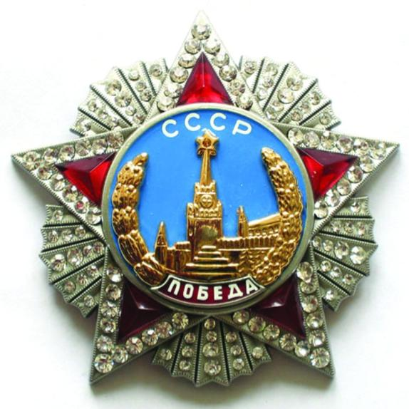
Живут героев имена
Экскурсия по местам боев за г. Калинин в октябре-декабре 1941 года

Slide 2
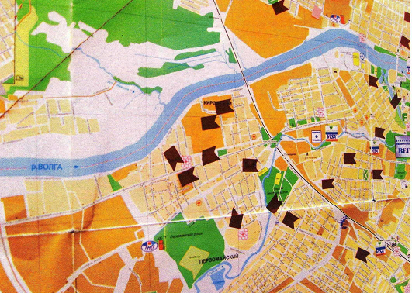
У карты «Рубежи битвы за Калинин»
Ознакомление с маршрутом

Slide 3
У Горбатого моста - памятная стела
Здесь 8 танковая бригада полковника П.А.Ротмистрова и 46- ого
мотоциклетного полка остановили врага

Slide 4
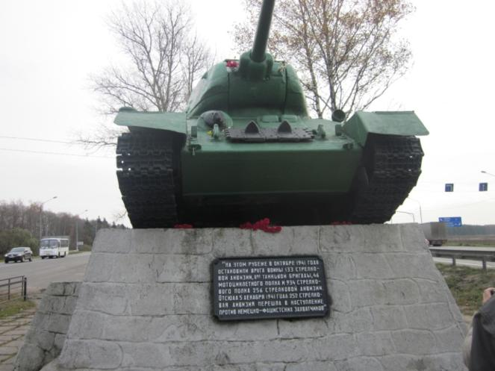
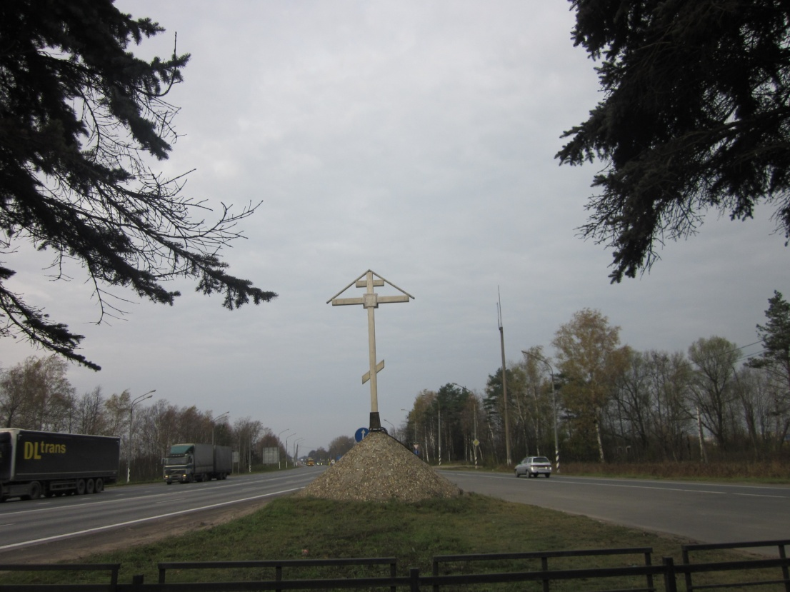
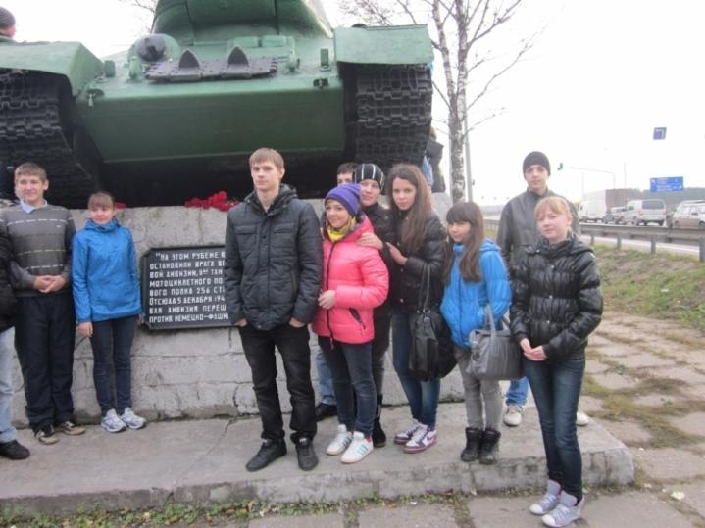
Монумент боевой Славы памятник танку Т-34
В октябре 1941 года здесь проходили кровопролитные сражения.

Slide 5
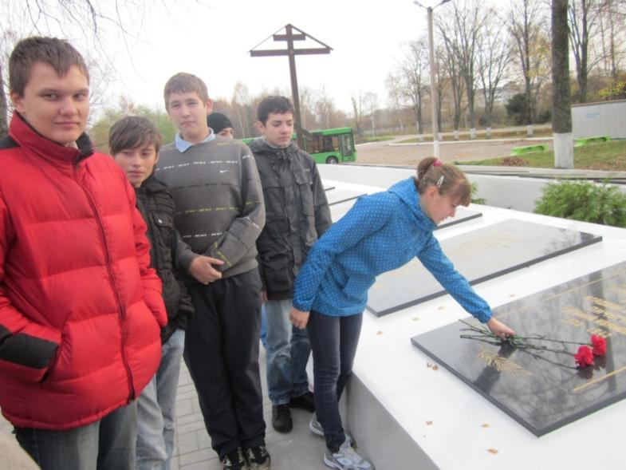
Мигалово. Берег Волги
Братское захоронение воинов 5 стрелковой дивизии
У могилы Героя Советского Союза Е.И.Пичугина

Slide 6
Смоленское воинское захоронение
Возложение цветов к могиле героев подполья

Slide 7
Памятный знак на Московском шоссе
Здесь пошли в наступление на
врага в декабре 1941г.
воины 5 , 256 , 252 стрелковых
дивизий.

Slide 8
Московское шоссе. Берег Волги
Упорные бои шли в октябре-ноябре на Московском шоссе на берегу Волги.
Возложение цветов к могиле Героя Советского Союза К .Цанова

Slide 9
Бежецкое шоссе . Памятный знак - 122 миллиметровая гаубица
На постаменте слова:
Отсюда пошла в наступление 243
Стрелковая дивизия.
Освобождавшая г. Калинин

Slide 10
Волынское воинское захоронение
Цветы у могилы
И.К. Червоткина

Slide 11
Площадь Ленина
Место почетного захоронения командиров и политработников погибших
в боях за город Калинин.

Slide 12
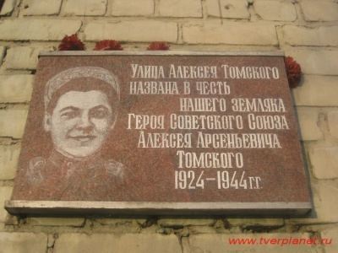
Их именами названы улицы нашего города

Slide 13
По местам боев 21 танковой бригады

Slide 14
Обелиск Победы
Никто не забыт,
Ничто не забыто!

